Slide 1
Direct object pronouns
Complément d’object direct
le
la
l’
les

Slide 2
Complément d’object direct
The direct object pronouns can refer to either people or things. The pronouns are le (it,him), la (it,her), l’ (it, him, her) and les (them).
le replaces masculine singular nouns.
la replaces feminine singular nouns.
l’ is used before verbs beginning with a vowel.
les replaces plural nouns.

Slide 3
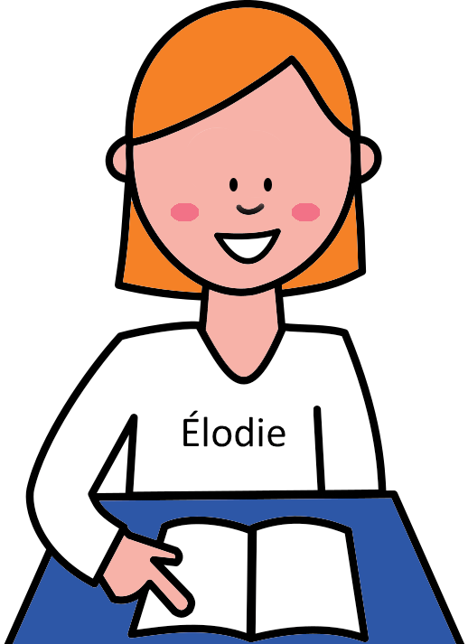
Complément d’object direct
Élodie lit le livre.
Élodie le lit.
Direct object pronoun

Slide 4
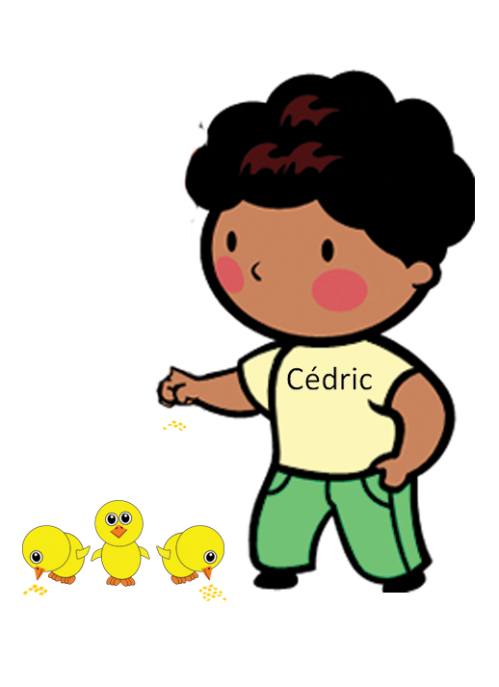
Complément d’object direct
Cédric nourrit les oiseaux.
Cédric les nourrit.
Direct object pronoun
nourrir = to feed

Slide 5
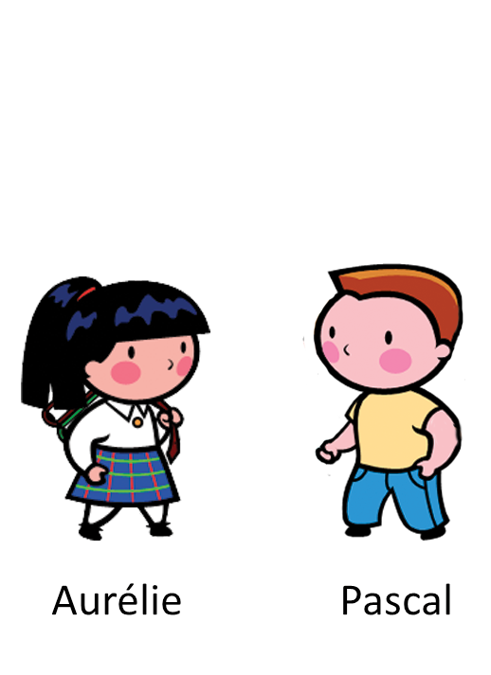
Complément d’object direct
Aurélie voit Pascal.
Aurélie le voit.
Direct object pronoun

Slide 6
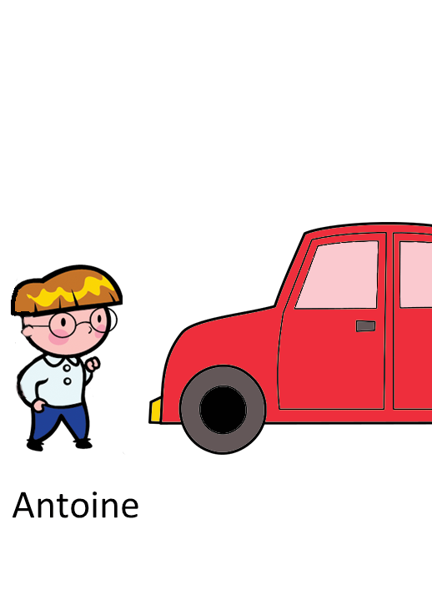
Complément d’object direct
Antoine voit la voiture.
Antoine la voit.
Complément d’objet direct

Slide 7
Complément d’object direct
Fabienne lit le journal.
Fabienne le lit.
Lucas lit la lettre.
Lucas la lit.

Slide 8
Complément d’object direct
Sylvain regarde Véronique.
Sylvain la regarde.
Elvire regarde Nicolas.
Elvire le regarde.

Slide 9
Complément d’object direct
Thomas écoute le CD.
Thomas l’écoute.
Cécile achète la jupe.
Cécile l’achète.

Slide 10
Complément d’object direct
Sandrine mange les frites.
Sandrine les mange.
Frédéric voit Marie et Paul.
Frédéric les voit.

Slide 11
Complément d’object direct
Séverine achète la voiture.
Séverine l’achète.
Yanis aide les filles.
Yanis les aide.
Notes:
Remind students to make the liaison between ‘les’ and verbs beginning with a vowel.

Slide 12
Complément d’object direct
Réponses
le
Élodie lit le livre. Élodie _______ lit.
Cédric nourrit les oiseaux. Cédric _______ nourrit.
Aurélie voit Pascal. Aurélie ________ voit.
Antoine voit la voiture. Antoine _______ voit.
Thomas écoute le CD. Thomas ________ écoute.
Cécile achète la jupe. Cécile ________ achète.
Fabienne lit le journal. Fabienne ________ lit.
Lucas lit la lettre. Lucas _______ lit.
Sylvain regarde Véronique. Sylvain _______ regarde.
Elvire regarde Nicolas. Elvire _______ regarde.
Clément regarde les enfants. Clément _______ regarde.
Frédéric voit Marie et Paul. Frédéric ________ voit.
Sandrine mange les frites. Sandrine ________ mange.
Thierry boit la limonade. Thierry ________ boit.
Séverine achète la voiture. Séverine ________ achète.
Yanis aide les filles. Yanis _________ aide.
les
le
la
l’
l’
le
la
la
le
les
les
les
la
l’
les

